Slide 1
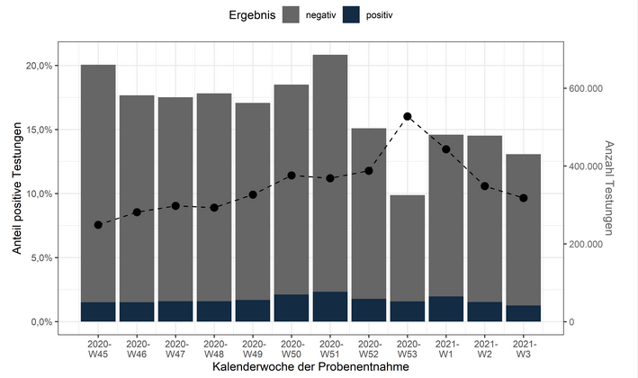
Anzahl der Testungen und Positivenanteile pro Woche – bundesweit - Datenstand 26.1.2021

Slide 2
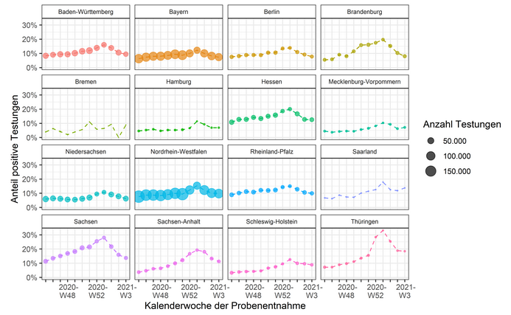
Anteil positiv getesteter nach Bundesland
Datenstand 26.1.2021

Slide 3
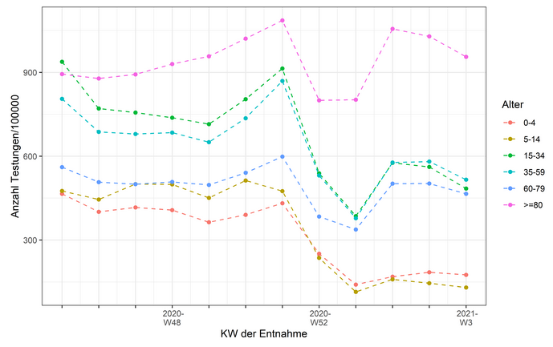
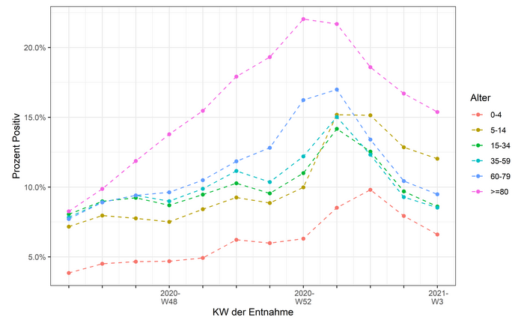
Anzahl der Testungen pro 100.000 Einwohner nach Altersgruppe und Kalenderwoche – Datenstand 26.1.2021
Positivenanteile nach Altersgruppe und Kalenderwoche

Slide 4
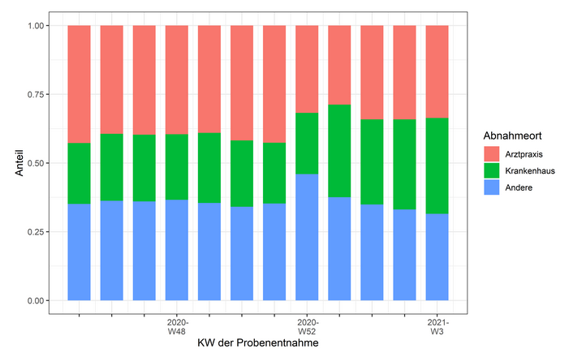
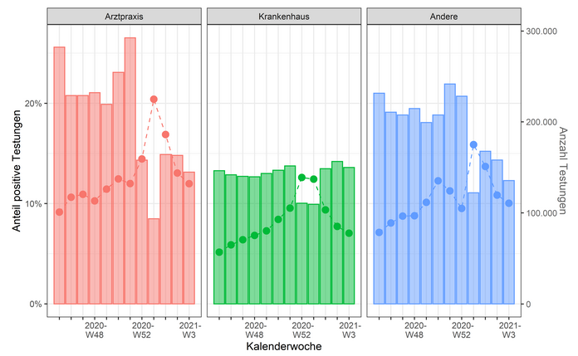
Abnahmeort in Kalenderwoche - Datenstand 26.1.2021

Slide 5
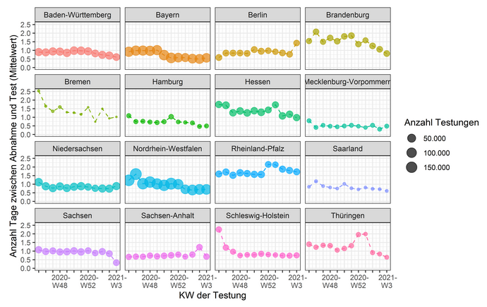
Zeit zwischen Abnahme und Test (Mittelwert)

Slide 6
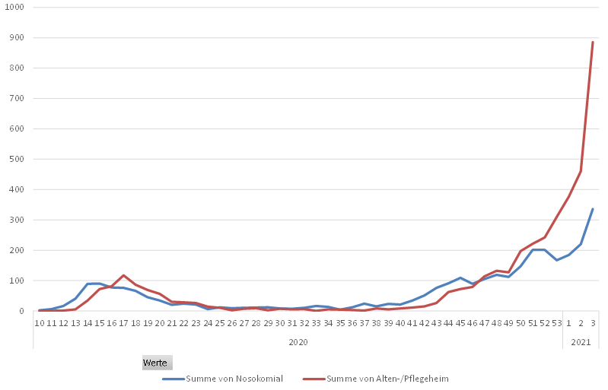
Ausbrüche Altenheime und Krankenhäuser mit Meldefällen in der entsprechenden Woche.

